Slide 1
Использование этнокультурных ресурсов региона (исторических, литературных, природных памятников) в преподавании русского языка
«Достопримечательности
окрестностей поселка Ильского
Северского района»
Сулименко Ирина Анатольевна,
учитель русского языка и литературы,
Краснодарский край, Северский район,
МБОУООШ №12 станицы Дербентской
имени войскового полковника
Черноморского казачьего войска
Тиховского Льва Лукьяновича

Slide 2
Цели и задачи
Цель проекта | Изучение достопримечательностей Северского района
Задачи проекта | 1. Виртуальная экскурсия
 | 2. Воспитывать уважение к культурному наследию своей малой родины, чувство патриотизма, гордости за свой район.
 | 3. Мотивировать учащихся на создание собственных проектов
Область применения проекта (НОО, ООО, СОО) | НОО, ООО, СОО
Возраст обучающихся, для которых может быть использован проект | 7-15 лет

Slide 3
Ожидаемые результаты, основные знания, умения и навыки, характеризующие результативность усвоения материала
Применение метода виртуальной экскурсии на уроках будет способствовать эффективному формированию у обучающихся личностных, регулятивных, познавательных и коммуникативных универсальных учебных действий (УУД) как основы умения учиться:
1. в сфере личностных УУД: | ценностно-смысловая ориентация учащихся и нравственно-этическое оценивание
2. в сфере регулятивных УУД: | принимать учебную задачу. Планировать свои действия в соответствии с поставленной задачей
3. в сфере коммуникативных УУД: | постановка проблемного вопроса, побуждающего у учащихся интерес к поиску ответа и созданию собственного проекта
4. в сфере познавательных УУД: | Извлечение необходимой информации, умение вступать в диалог

Slide 4
Маршрутный лист экскурсии
Перечень объектов
1. | Гора Собер-Баш (Собер-Оашх)- визитная карточка Северского района
2. | Дольмены, водопады, стоянка первобытного человека
3. | Братские могилы советских воинов, погибших в боях с фашистскими захватчиками поселков Ильского и Черноморского
4. | Памятник Солдату в центре станицы Дербентской

Slide 5



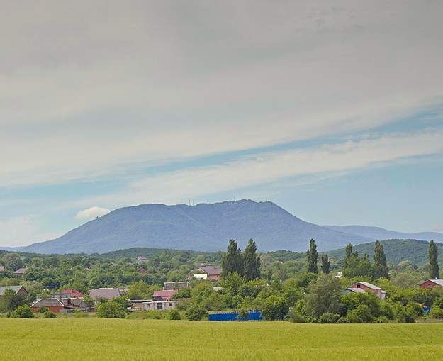
Гора Собер-Баш (Собер-Оашх)- визитная карточка Северского района
Северский район — уникальный район, население которого представлено 80 национальностями. Наиболее многочисленные из них: русские, украинцы, армяне, греки, грузины и белорусы.
Главной достопримечательностью района являются уникальный ландшафт, прекрасные места для отдыха. Мы находимся всего в 30 километрах от Кубанской столицы — города Краснодара. А чтобы оказаться на Черноморском побережье, надо проехать всего около 100 километров.
Визитной карточкой Северского района считается гора Собер-Баш (Собер-Оашх). Высота горы — 736 метров над уровнем моря. На обоих склонах Собера бьют родники, отчего гору долгое время считали священной, а православные священнослужители в конце ХI века совершали здесь молебны.
Посёлок Ильский был основан раньше всех других населённых пунктов Северского района. Наименование дано по реке Иль (по -адыгейски — блестящая). 27 июня 1863 года - эта дата и стала считаться днем основания станицы.
Поселок городского типа расположен на реке Иль при выходе её из горно-лесной зоны на равнину. В 6 км восточнее — станица Северская, в 4 км западнее — пгт Черноморский .

Slide 6
Геральдическое описание герба Ильского городского поселения
Герб Ильского городского поселения языком символов и аллегорий отражает географические, исторические и другие особенности поселения.
Главной фигурой герба Ильского городского поселения является гора с лежащим на ней медведем – аллегорией Медвежьей горы, расположенной на территории поселения.
Черная капля символизирует запасы нефти, обнаруженные на землях поселения еще в XIX веке. Нефть, обнаруженная в этих местах, буквально сочилась из земли. Первые поселенцы будущей станицы Ильской просто собирали ее ведрами и использовали для хозяйственных нужд. В 1884 году прямо у дороги, ведущей в станицу Дербентская, была пробурена первая скважина Северского района. Нефть в ней фонтанировала сама. И в настоящее время здесь ведутся работы по бурению скважин, добыче нефти и ее переработке.
Два геральдических камня символизируют два населенных пункта, входящих в состав городского поселения (поселок Ильский и станица Дербентская). Они также символизируют добычу строительных материалов (камня, щебня, песка), обеспечивающих нужды городского поселения.
Пурпурно-лазоревая оконечность имеет двойную символику. Пурпур – символ черноморского казачества, основавшего на Кубани многие станицы, в том числе и станицу Ильскую, ставшей впоследствии поселком. Лазурь – символ реки Иль, по имени которой названы поселок и поселение.
Авторская группа:
идея герба: Н. Ищенко (ст. Дядьковская), К. Мочёнов (Химки); А. Раков (Краснодар);
художник и компьютерный дизайн: О. Афанасьева (Москва);
обоснование символики: В. Мишин (Химки).
Герб утвержден решением № 97 Совета муниципального образования Ильское городское поселение Северского района от 16 декабря 2010 года и внесен в Государственный геральдический регистр Российской Федерации 24 марта 2011 года под № 6786.
http://www.bankgorodov.ru/public//photos/coa/313612.png

Slide 7
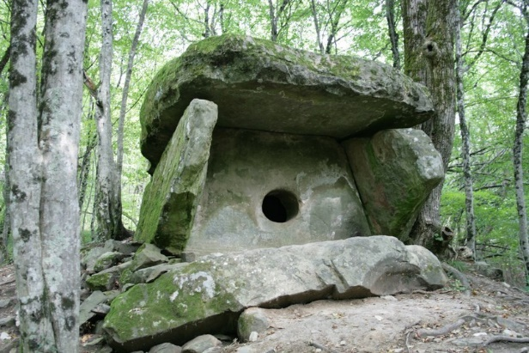
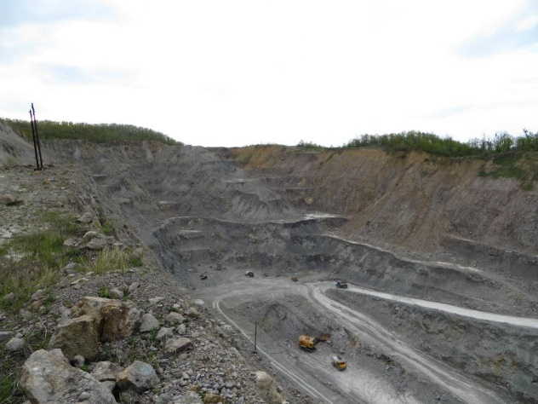
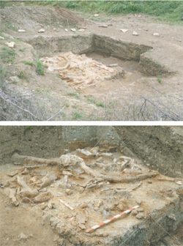
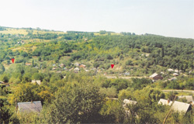
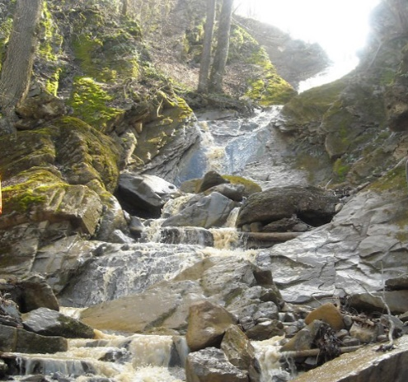
Дольмены, водопады, карьер Медведь-гора,
стоянка первобытного человека
На горе Собер-Баш сохранились дольмены — древние мегалиты.
Карьер Медвежья гора, в окрестностях станицы Дербентской.
Наверно, старожилы помнят, что гора эта была похожа на силуэт лежащего медведя,
и, говорят, что там действительно водились бурые медведи. Разработка Медвежьей горы началась более 50 лет назад.
Мировую известность имеет Ильская стоянка первобытного человека — памятник эпохи среднего палеолита. Её возраст 130 000 лет. Раскопки здесь идут с 1925 года.
Природные и исторические памятники района, такие как: ущелье «Красного ручья», «Пшадские водопады», «Жёлтые монастыри», «Дарьины водопады», «Наташкины водопады», гора «Митридат», «Запорожские источники», горы «Крепость» и «Папай», а еще Верхнеафипское озеро «Лохнесс», окутанные тайнами и легендами, — давно стали излюбленными местами для туризма и отдыха.
Изображение

Slide 8
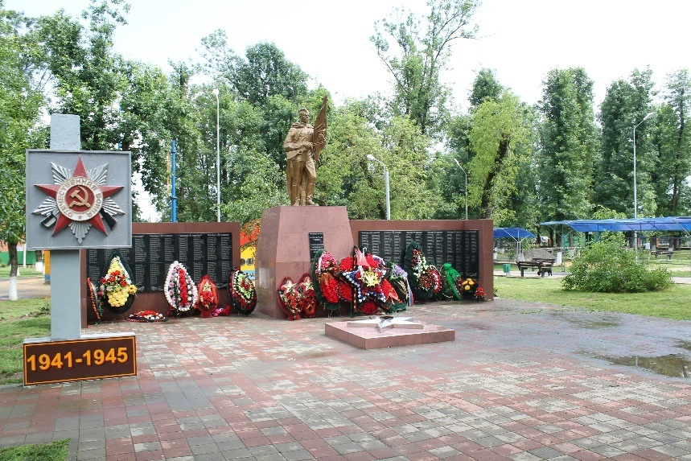
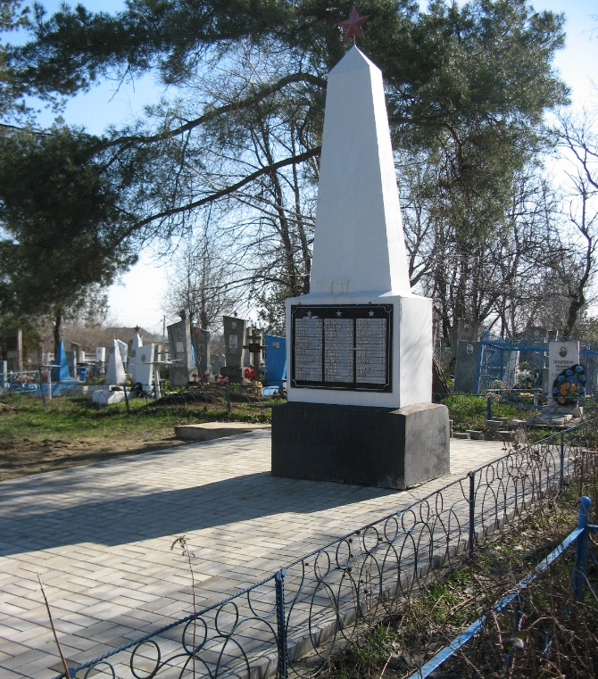
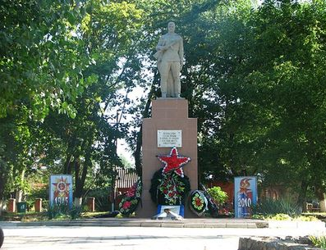
Братские могилы советских воинов, погибших в боях с фашистскими захватчиками
поселков Ильского и Черноморского
Осенью 1942 года посёлок был оккупирован немецко-фашистскими войсками. 19 февраля вечером была начата операция по освобождению Ильского. В результате ночных боев, к утру 20 февраля 1943 года Ильский был освобожден.
Братская могила 26 советских воинов, погибших в боях с фашистскими захватчиками, парк пгт Ильский.
Братская могила советских воинов, погибших в боях с фашистскими захватчиками, кладбище пгт Ильский.
Братская могила советских воинов,
Сквер Победы в поселке Черноморском.
Изображение

Slide 9
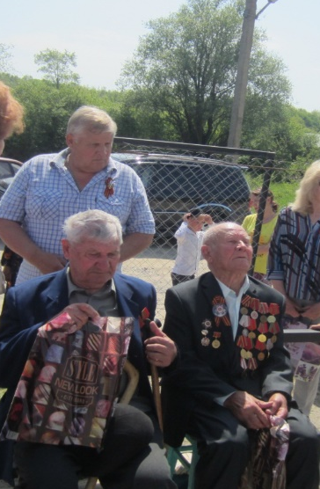
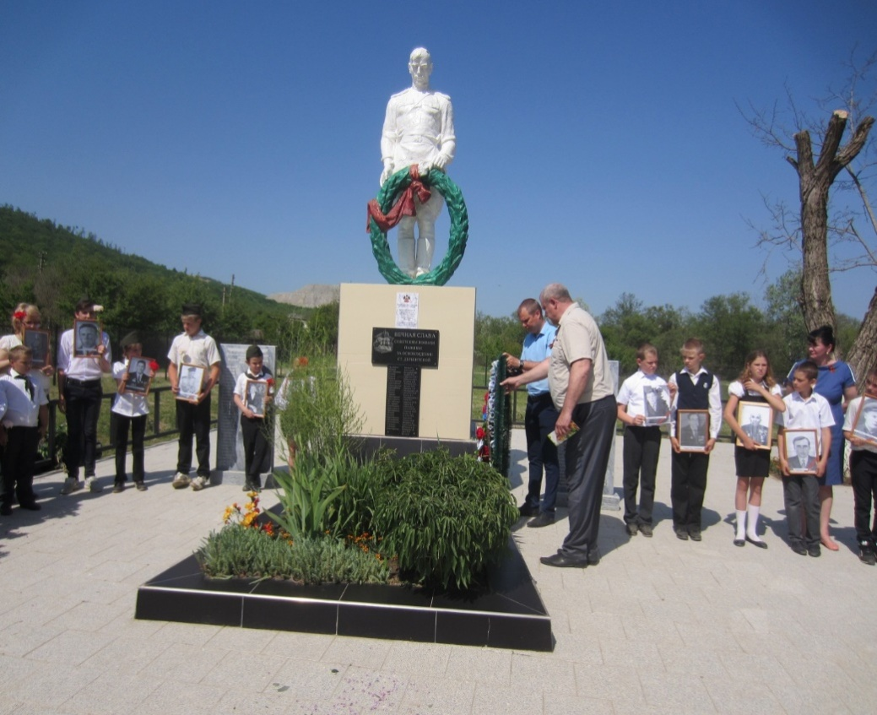
Памятник Солдату
в центре станицы Дербентской
Летом 1942 года между поселком Ильским и станицей Дербентской шли ожесточенные бои. О них до сих пор напоминают окопы и воронки. Памятник Солдату находится в центре станицы Дербентской на улице Димитрова. Это символ скорби и преклонения перед мужеством односельчан, оставшихся на полях сражений Великой Отечественной войны и солдат, отдавших жизни за свободу ст. Дербентской.
Левой рукой Солдат придерживает венок, он склонил голову в горестном молчании. На братской могиле надпись: «Вечная слава воинам, павшим за освобождение станицы Дербентской.
Памятный камень в честь воинов, павших в боях Великой Отечественной войны, установили в Северском районе в 2015 году. На светлом мраморе список из 127 фамилий воинов, венчает неизменный символ Победы- георгиевская ленточка.
Ежегодно у скромного обелиска проходит митинг, на который всегда приходил последний ветеран ВОВ Курочкин Иван Игнатьевич ( умер в 2018 году).
Изображение

Slide 10
Анализ результатов
Рефлексия (функции):
коммуникационная | обмен мнениями о новой информации
информационная | приобретение нового знания
мотивационная | побуждение к дальнейшему расширению информационного поля
оценочная | соотнесение новой информации и имеющихся знаний, выработка собственной позиции, оценка процесса

Slide 11
Список использованных источников и литературы:
Алексей Кистерев. Станица Ильская. Исторические очерки.
https://www.sevadm.ru/2014/01/22/obshhie-svedenija-o-rajjone..html
http://apiterem.ru/turisticheskie-dostoprimechatelnosti-severskogo-rajona
https://ru.wikivoyage.org/wiki/%D0%9A%D1%83%D0%BB%D1%8C%D1%82%D1%83%D1%80%D0%BD%D0%BE%D0%B5_%D0%BD%D0%B0%D1%81%D0%BB%D0%B5%D0%B4%D0%B8%D0%B5_%D0%A0%D0%BE%D1%81%D1%81%D0%B8%D0%B8/%D0%9A%D1%80%D0%B0%D1%81%D0%BD%D0%BE%D0%B4%D0%B0%D1%80%D1%81%D0%BA%D0%B8%D0%B9_%D0%BA%D1%80%D0%B0%D0%B9/%D0%A1%D0%B5%D0%B2%D0%B5%D1%80%D1%81%D0%BA%D0%B8%D0%B9_%D1%80%D0%B0%D0%B9%D0%BE%D0%BD
http://memory-map.prosv.ru/#/memorial-7737/type=map&center=44.816315000020005,38.458489999999955&zoom=13
https://commons.wikimedia.org/wiki/File:%D0%A1%D0%BE%D0%B1%D0%B5%D1%80-%D0%91%D0%B0%D1%88_%D1%81%D0%BE_%D1%81%D1%82%D0%BE%D1%80%D0%BE%D0%BD%D1%8B_%D1%81%D1%82%D0%B0%D0%BD%D0%B8%D1%86%D1%8B_%D0%90%D0%B7%D0%BE%D0%B2%D1%81%D0%BA%D0%BE%D0%B9.jpg
https://kartarf.ru/dostoprimechatelnosti/240567-bratskaya-mogila-26-sovetskih-voinov-pogibshih-v-boyah-s-fas
http://ilskiy.su/index.php?page=stoyanka-pervobytnogo-cheloveka
http://ilskiy.su/index.php?page=natashkiny-vodopady

Slide 12
Спасибо за внимание!

